Slide 1
EJERCICIOS LÓGICA
Andrés Mauricio Aguirre Antolinez
Instructor Administración de Proyectos de Telecomunicaciones
Centro Nacional Colombo Alemán
Regional Atlántico

Slide 2

¿Qué falta?
¿Qué número falta en esta secuencia?
16 06 68 88 ?? 98

Slide 3

Presta atención a los puntos
Observa los nueve puntos. El desafío es conectar todos los puntos con tan solo cuatro líneas rectas. Para que sea más difícil, tienes que hacerlo sin levantar el lápiz de la hoja

Slide 4

Desafío para dibujar
Recrea este dibujo en una hoja de papel sin levantar el lápiz de la hoja y sin pasar dos veces sobre la misma línea

Slide 5
Falta la Ranita

Slide 6
Falta la Ranita

Slide 7
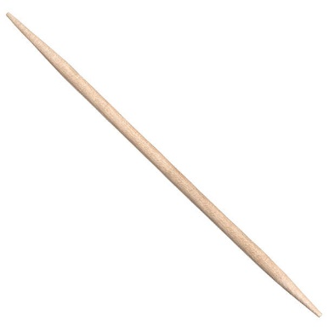
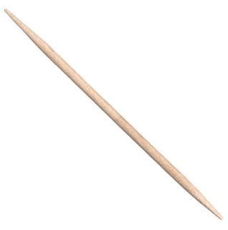

Matemáticas con palillos
Mueve un solo palillo para corregir la ecuación
-
=

